Slide 1
Летне-оздоровительные мероприятия.
Воспитатель первой младшей группы Головешкина Вера Викторовна.

Slide 2
Здравствуй лето!

Slide 3
Отчет о летне- оздоровительных мероприятий.
Цель: Создание в ДОУ максимально эфективных условий для организации оздоровительной работы и развития позновательного интереса ребенка.

Slide 4
Задачи.
Обеспечение охраны и укрепления здоровья каждого ребенка, закаливания, и развития его организма, двигательной активности.

Slide 5
Отчет о проведенных мероприятиях.
. . Отчёт по летней оздоровительной работе в 1 младшей группе
Отчёт
по летней оздоровительной работе
в 1 младшей группе МАДОУ№ 24Воспитатели: Головешкина Вера Викторовна. Летний сезон справедливо считается благоприятным периодом для оздоровления дошкольников. Можно больше находиться на воздухе, играть, закаляться, в полной мере насладиться его дарами: свежим воздухом, солнечными лучами и теплой нежной водой .Лето- благоприятная пора для сохранения и укрепления здоровья детей, создание условий для их полноценного , всестороннего, психического и физического развития. Растущий и развивающийся организм ребенка очень чувствителен к воздействию различных факторов окружаюшей среды. :Задачи:
- Осуществлять закаливающие процедуры с использованием естественных факторов: воздуха, солнца и воды. Создание в ДОУ максимально эффективных условий для организации оздоровительной работы и развития позновательного интереса ребенка.
- Укреплять и созранять здоровье детей.
Приоритетные направлениями работы на летний период:
- физкультурно- оздоровительная работа;
- культурно- досуговая деятельность.
Прием детей проводился ранним утром на участке. Организовывая подвижные, дидактические, спортивные игры, были созданы условия, обеспечивающие охрану жизни и укреплению здоровья детей.
В группе был разработан режим дня, согласно летнему периоду: утренний приём и гимнастика на воздухе, прогулки, закаливающие мероприятия: солнечные ванны, нахождение детей без одежды, обливание ног перед сном, обливание рук до локтя, увеличение времени сна, витаминизация и калорийность питания, физкультурные мероприятия, соблюдался питьевой режим, каждый день обрабатывался песок в песочницах, При организации закаливания, питания, двигательного режима воспитатели учитывали индивидуальные особенности каждого ребёнка. Перед проведением летнее-оздоровительных мероприятий на участке был проведен ремонт оборудования . Участок был оформлен по Сказке Колобок.

Slide 6
Работа с родителями.
С помощью родителей приобрели игрушки для игр в песке, пособия для занятий.Выражаем благодарность Карташовой ОльгеВикторовне, Прокловой Надежде Ивановне за активное участиев подготовке к летним мероприятмям. Много времени отводилось чтению художественной литературы: сказки, загадки, разучивание стихов.
Для родителей были подготовлены консультации: «Как уберечь ребёнка от теплового и солнечного удара», «Осторожно, ядовитые растения», «Кишечная инфекция», «О путешествии с детьми». «Здоровый образ жизни в вашей семье». Организована фотовыставка: «Прощай, лето».
В летний период проводились праздники и развлечения «Путешествие в страну сказок», посвящённое празднику дню защиты детей. Отпраздновали день рождения летних именинников, коллективно рисовали мелками на асфальте. Строили постройки из песка и конструктораДети посмотрели экологическое развлечение «Теремок» по сказке В. Бианки. Проходили различные инсценировки, игры-эстафеты. В ходе развлечения с песком, дети узнали много интересного о свойствах песка.
Постоянно проводились наблюдения в природе, где они узнали много интересного о жизни растений, насекомых, птиц.
Вместе с родителями посадили цветы посадили цветы на клумбе, ухаживали: поливали, пололи и вырастили красивые цветы. На территории участка вместе с детьми наблюдали за цветами и Родители принимали участие в благоустройстве участка.
В летний период проводилась адаптация с детьми раннего возраста .Многие дети раннего возраста, поступая в детский сад, испытывают определенные трудности при адаптации. Проблема возникает из-за того что родители не осознают необходимость целенаправленной и планомерной подготовке ребенка к новым условиям и не обладают для этого достаточными знаниями. Поступая в детский сад происходит

Slide 7
Трудности при адаптации.
Поступая в детский сад происходит переход из семейной обстановки, малыш попадает в превычную среду таящую много неизвестного.И здоровый ребенок теряется , впервые попав в другую обстановку, где нет мамы, где много новых неизвестных детей, ходят чужие взрослые,которых нужно слушаться, есть незнакомую пищу, спать в незнакомой кроватке. Чтобы им легче было преодолеть стресс поступления успешно адаптироваться в ДОУ мы проводили просветительскую работу с родителями в форме собрания Адаптация ребенка к детскому саду. Проводили консультации для родителей «Адаптация ребенка к детскому саду».Индивидуальное сопровождение осуществлялосьпри полной адаптации ребенка к условиям ДОУ. Работа строилась исходя из конкретной ситуации. Использовались элементы телесной терапии ( брали ребенка на руки, обнимали, поглаживали по голове)Рассказывали детям потешки .Адаптационный период не закончен.Дети продолжают поступать и наша задача помочь детям преодолеть стресс и успешно адаптироваться

Slide 8
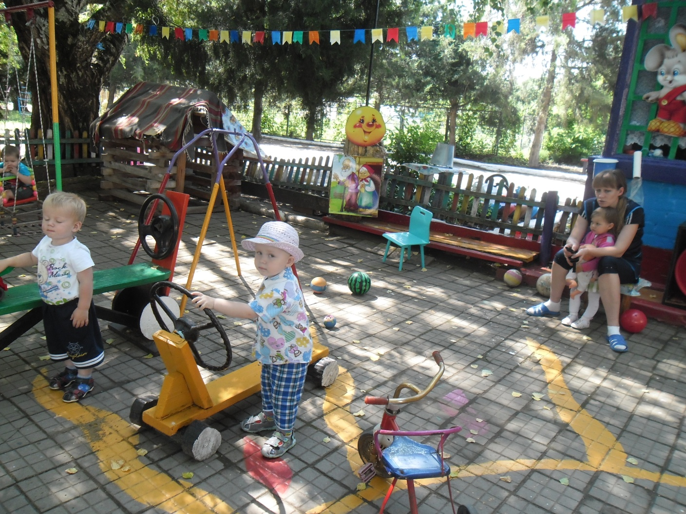
Первый день в детском саду.

Slide 9
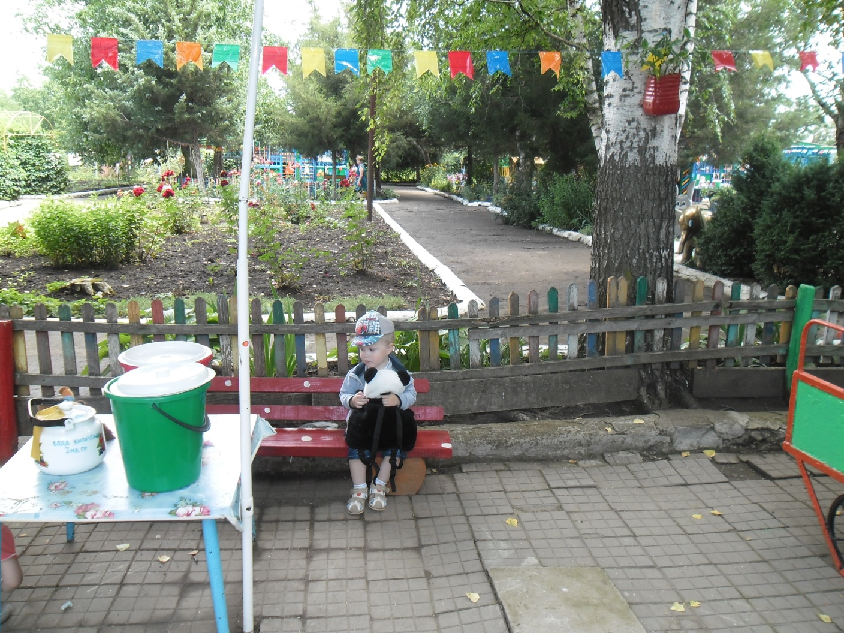
Жду маму.

Slide 10
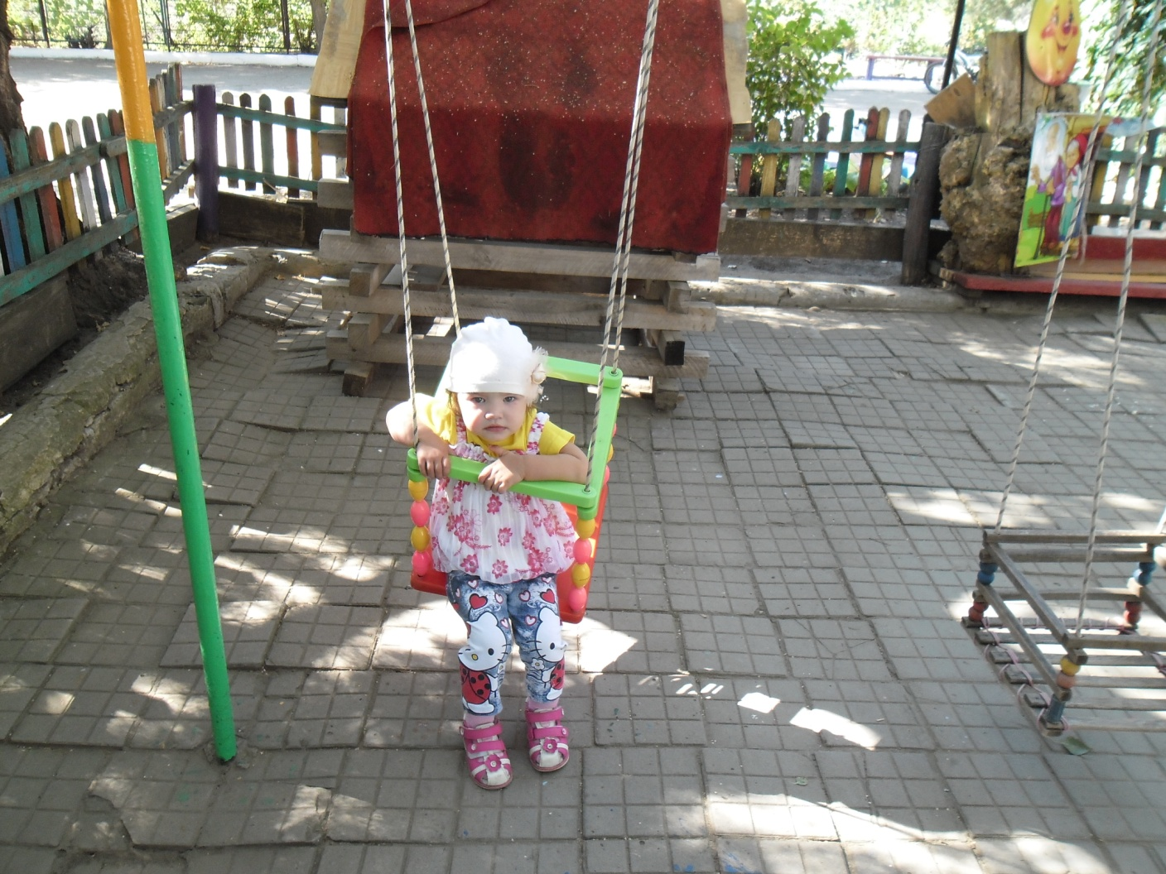
Что все это значит –дочка и не плачет.

Slide 11
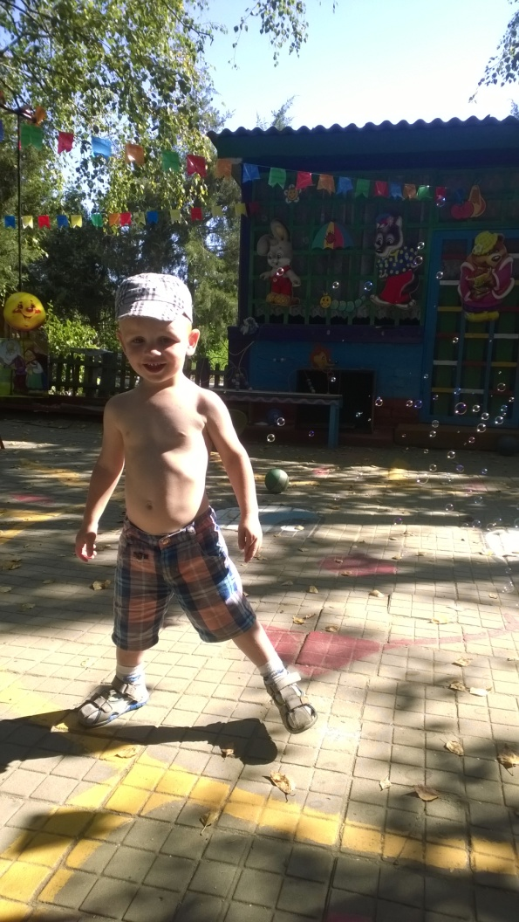
Утром вышли на зарядку.

Slide 12
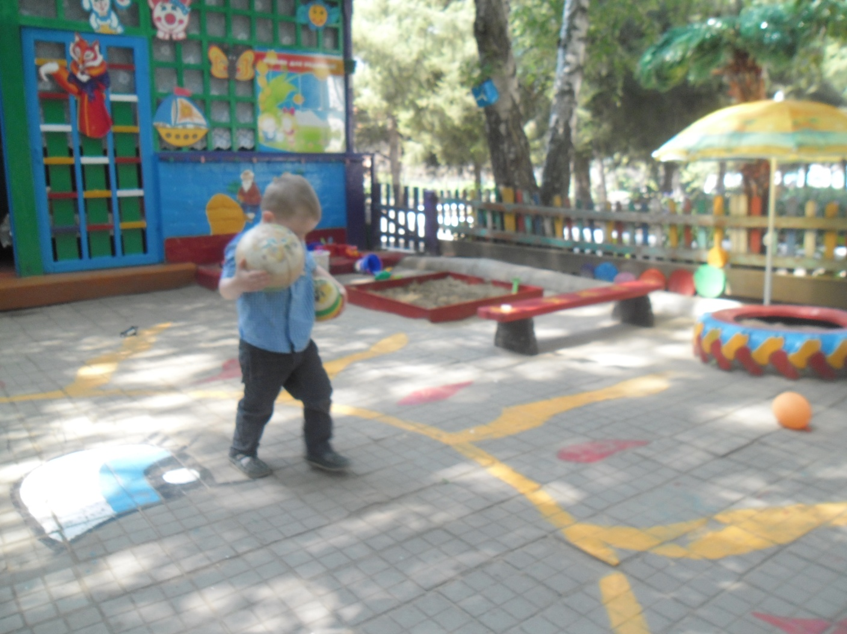
Ростом мал да удал мяч от меня ускакал.

Slide 13
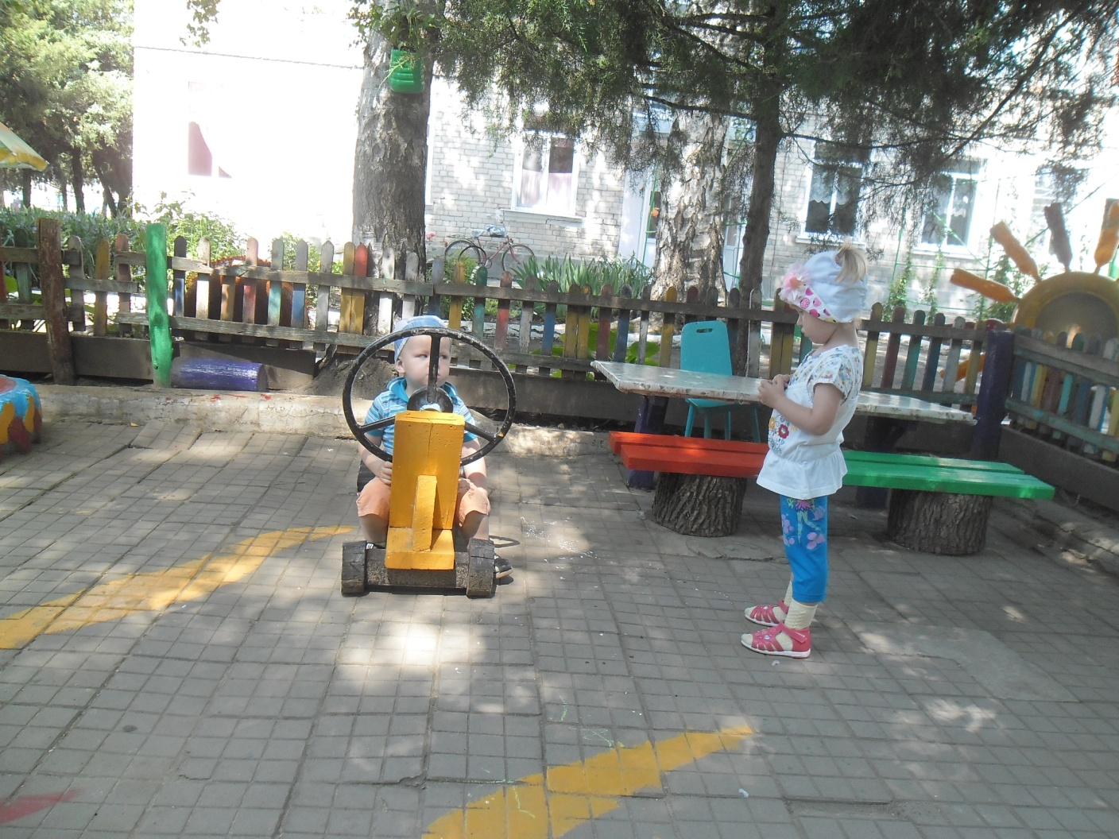
Раз, два ,три, четыре, пять собираемся играть.

Slide 14
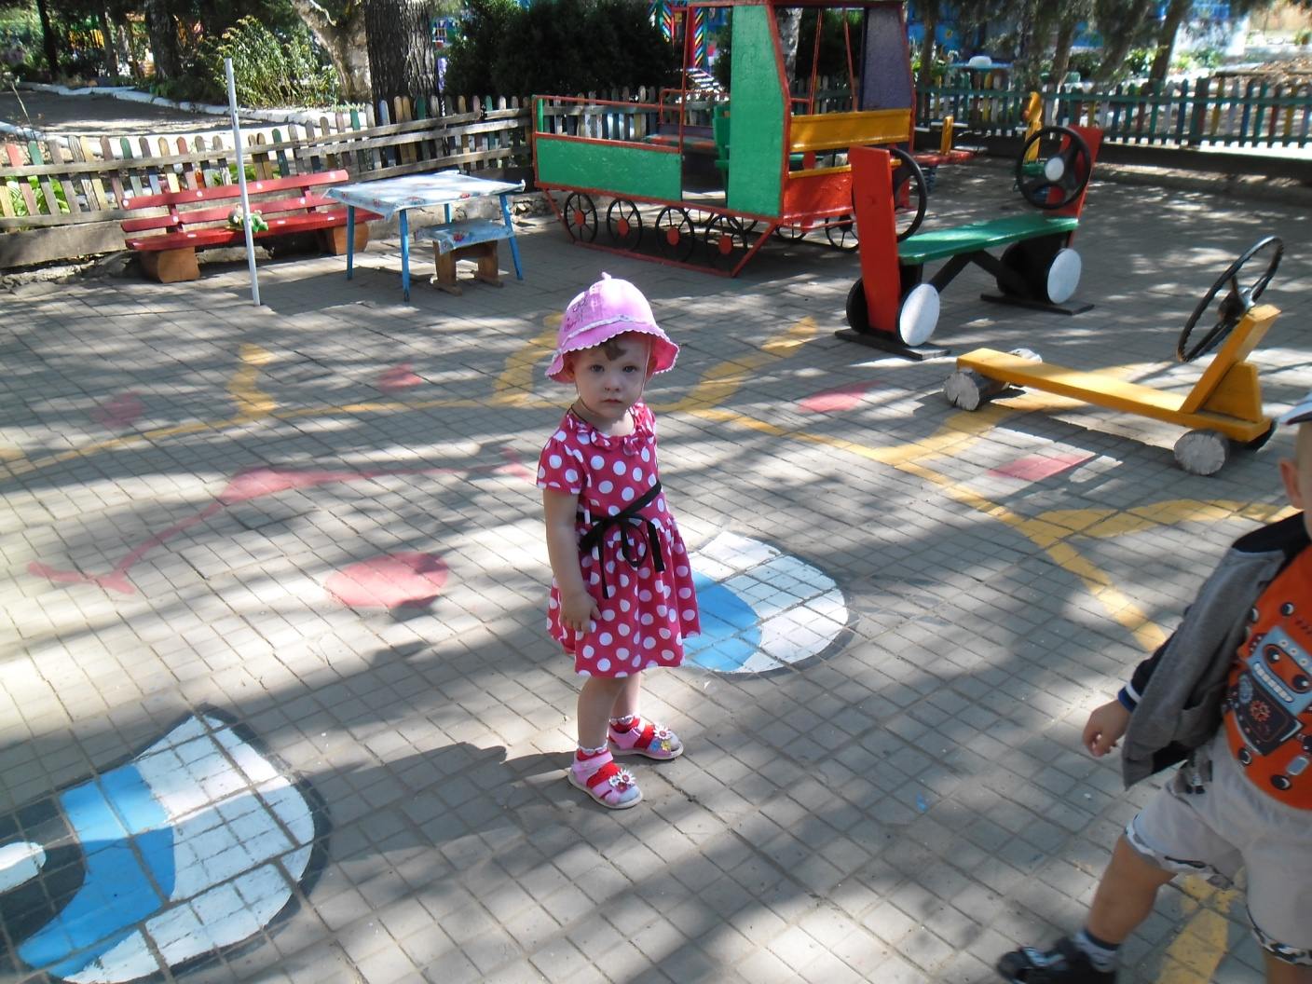
Здравствуй неизвестность.

Slide 15
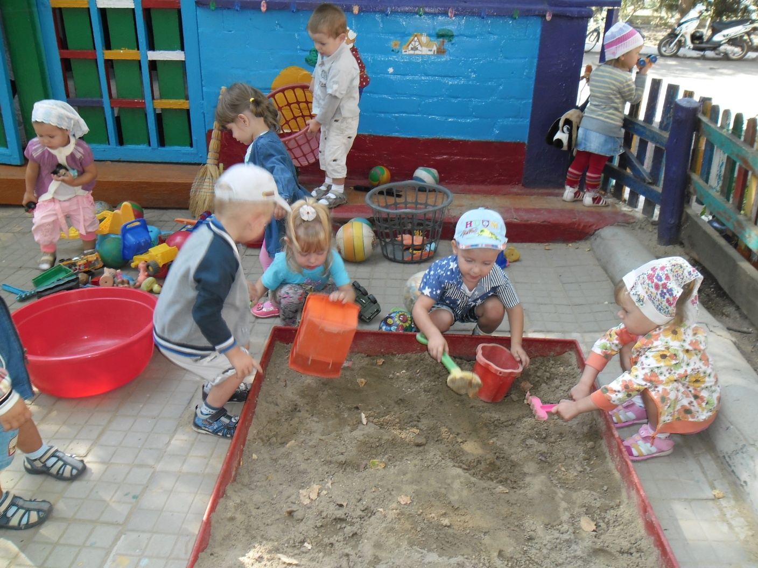
Печем пирожки для мамы.

Slide 16
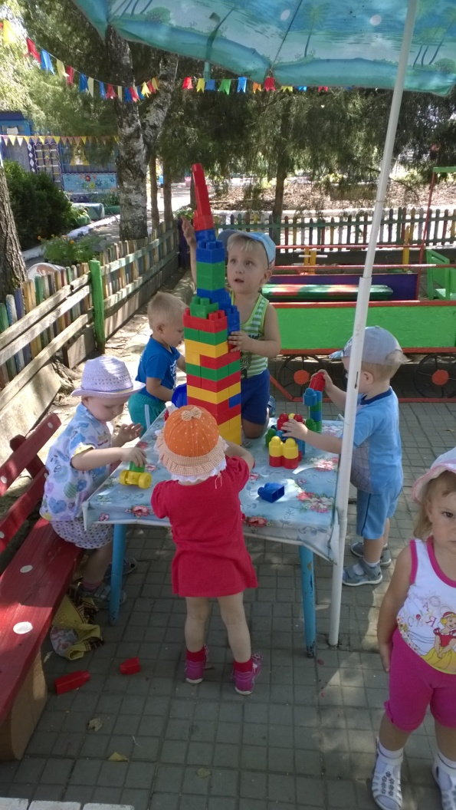
Белые кораблики.

Slide 17
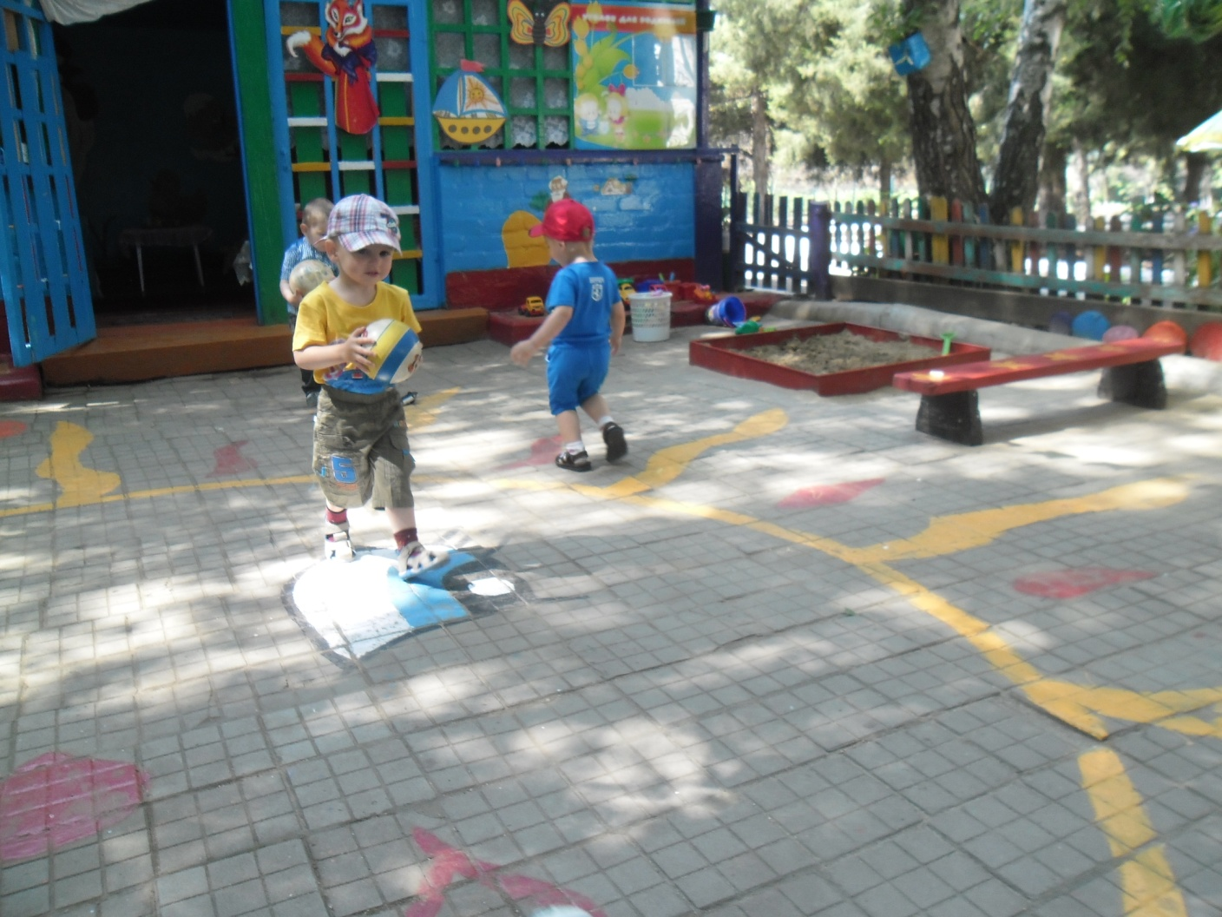
Играем в футбол.

Slide 18
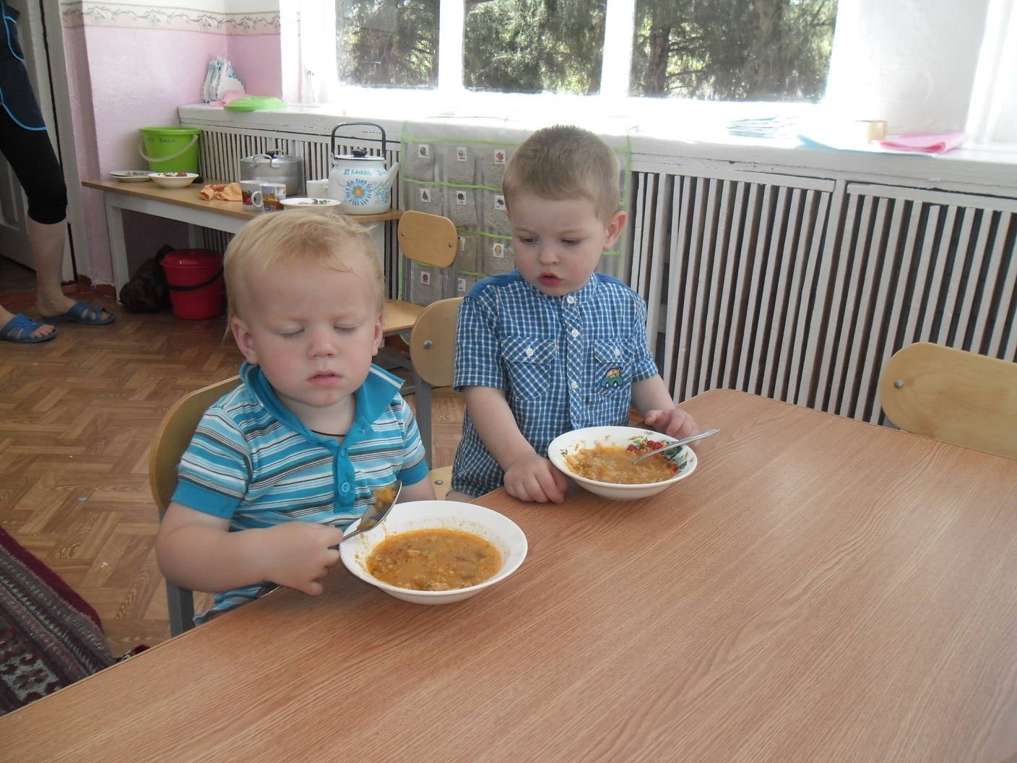
На моей тарелочке рыженькая белочка.чтоб она была видна все съедаю я до дна.

Slide 19
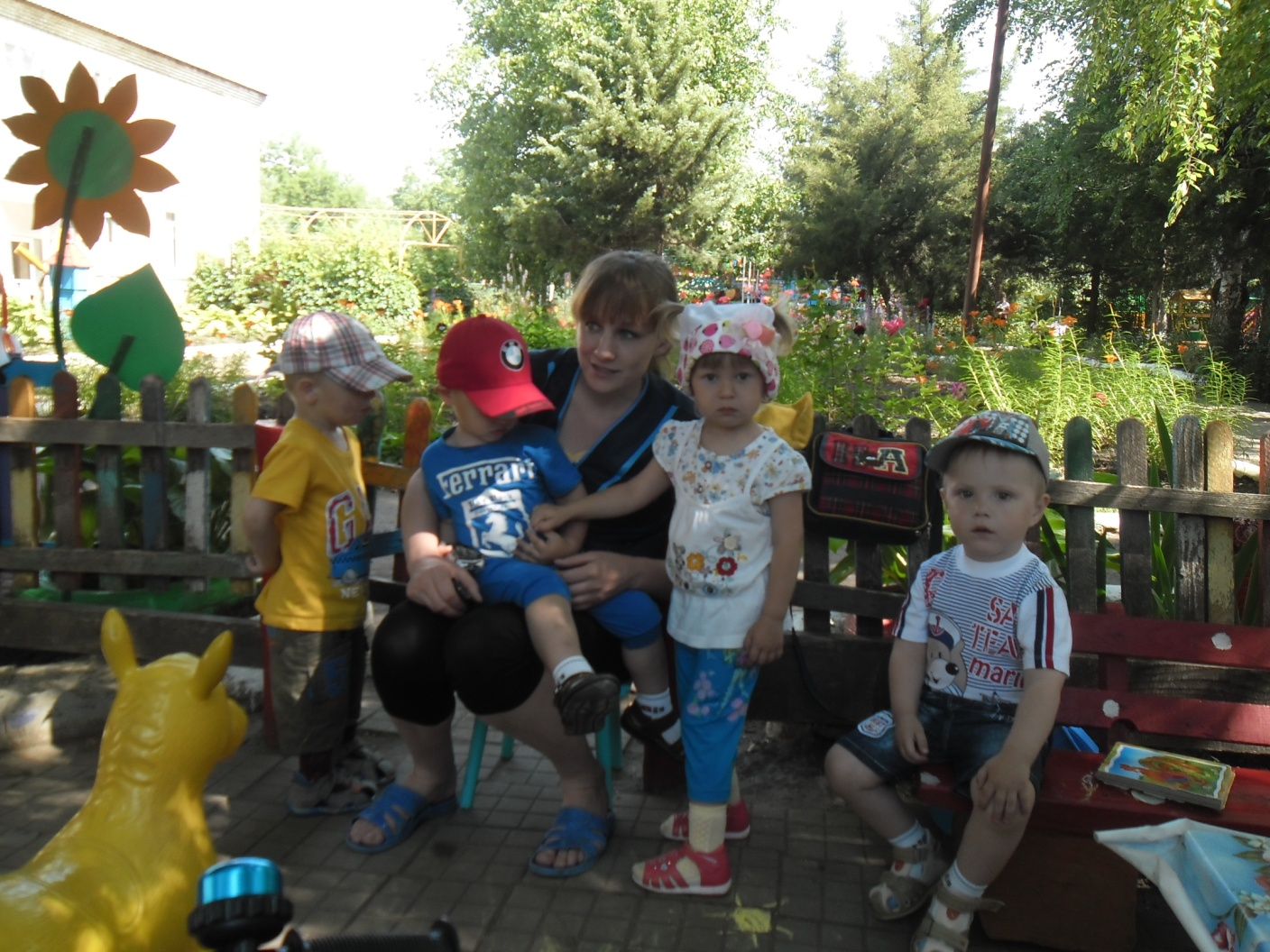
Мы цветочки рвать не будем пусть растут на радость людям красивые голубые все красивые такие.

Slide 20
Как хорошо в садике живется!

Slide 21

Спасибо за внимание.

